Slide 1
Детям о великой отечественной войне
Автор: воспитатель
Тарасова Анна Викторовна
г. Междуреченск, МБДОУ № 46 «Золотой петушок»

Slide 2
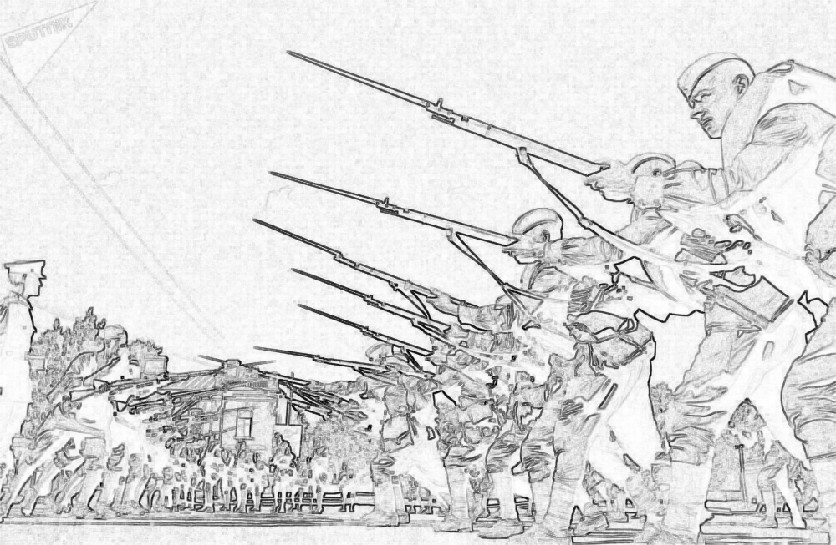
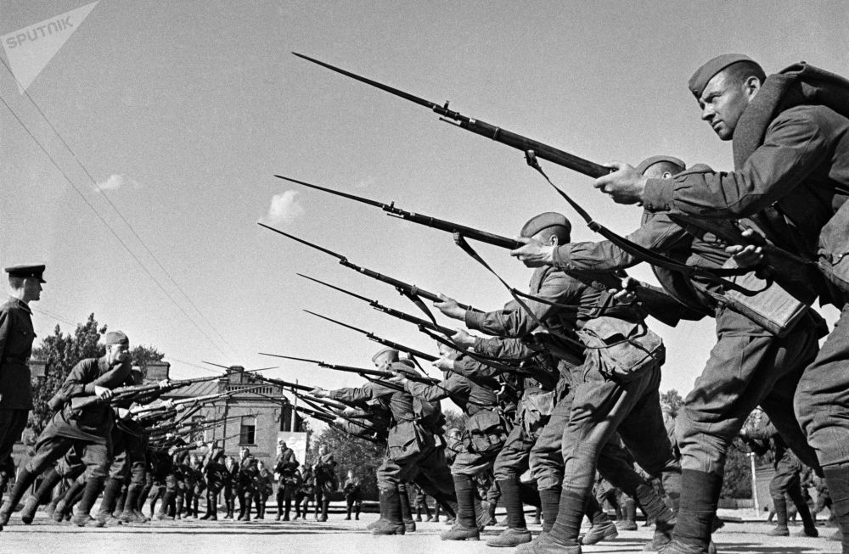
Великая отечественная война
Мой прадед Рассказывал мне о войне. Как в танке сражались, Горели в огне, Теряли друзей, Защищая страну. Победа пришла В Сорок пятом году!
Вечернее небо, Победы салют. Солдаты России Наш сон берегут. Я вырасту — Детям своим расскажу, Как прадеды их Защищали страну!

Slide 3
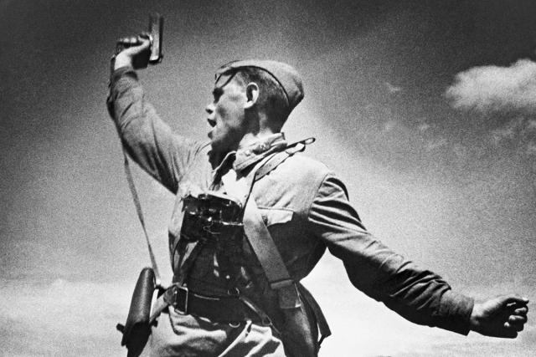
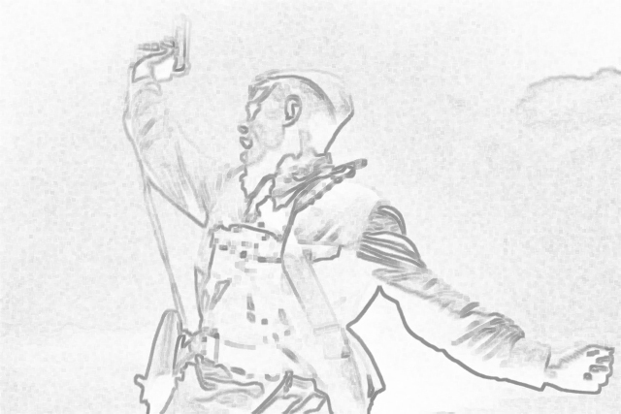
Начало войны
22 июня 1941 года
Тот самый длинный день в году С его безоблачной погодой Нам выдал общую беду На всех, на все четыре года. Она такой вдавила след И стольких наземь положила, Что двадцать лет и тридцать лет Живым не верится, что живы. И к мертвым выправив билет, Всё едет кто-нибудь из близких И время добавляет в списки Еще кого-то, кого-то нет...
Константин Симонов

Slide 4
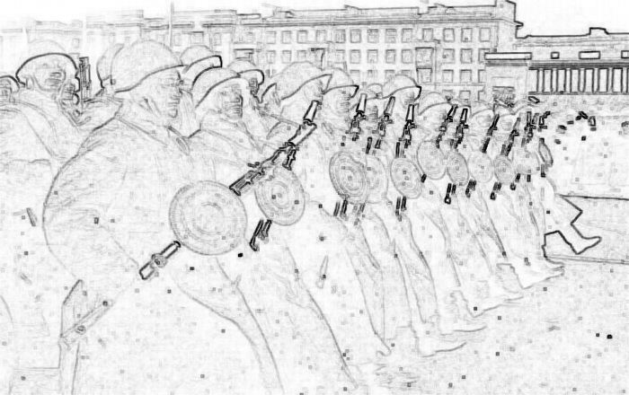
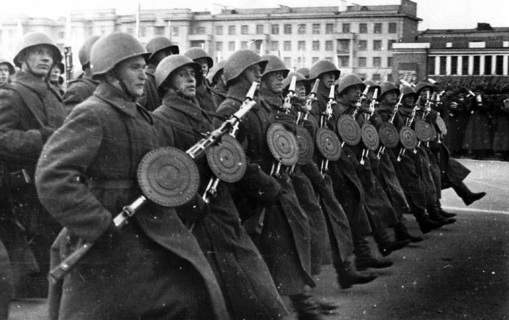
Война
Сигнал тревоги Над
страной: Подкрался враг,
Как вор ночной. Идёт на
наши города Фашистов
чёрная орда. Но мы
врага отбросим так, Так
наша ненависть крепка,
Что даты нынешних атак
Народ прославит на века.
Агния Барто

Slide 5
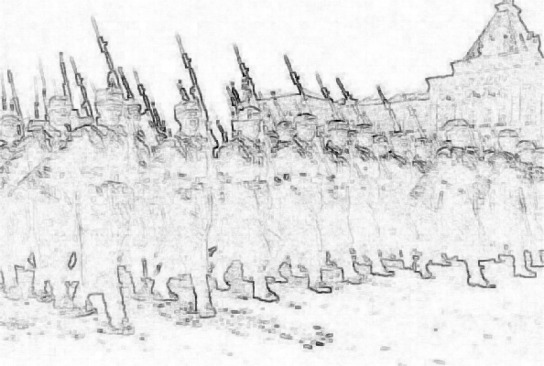
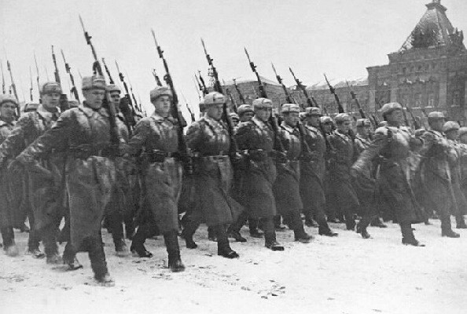
Битва за Москву
Штыки от стужи побелели, Снега мерцали синевой. Мы, в первый раз надев шинели, Сурово бились под Москвой. Безусые, почти что дети, Мы знали в яростный тот год, Что вместо нас никто на свете За этот город не умрет. Игорь Иванов

Slide 6
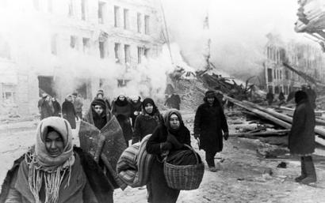
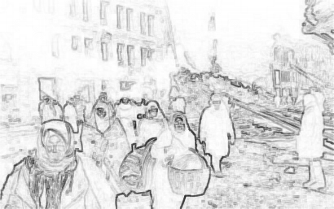
Блокада Ленинграда сентябрь 1941
Ленинград
Весна идет, и ночь идет к рассвету.
Мы все теперь узнали на века:
И цену хлеба – если хлеба нету,
И цену жизни – если смерть близка.
И деревень обугленные трубы,
И мирный луг, где выжжена трава,
И схватки рукопашные, и трупы
В снегах противотанкового рва.
Александр Гитович

Slide 7
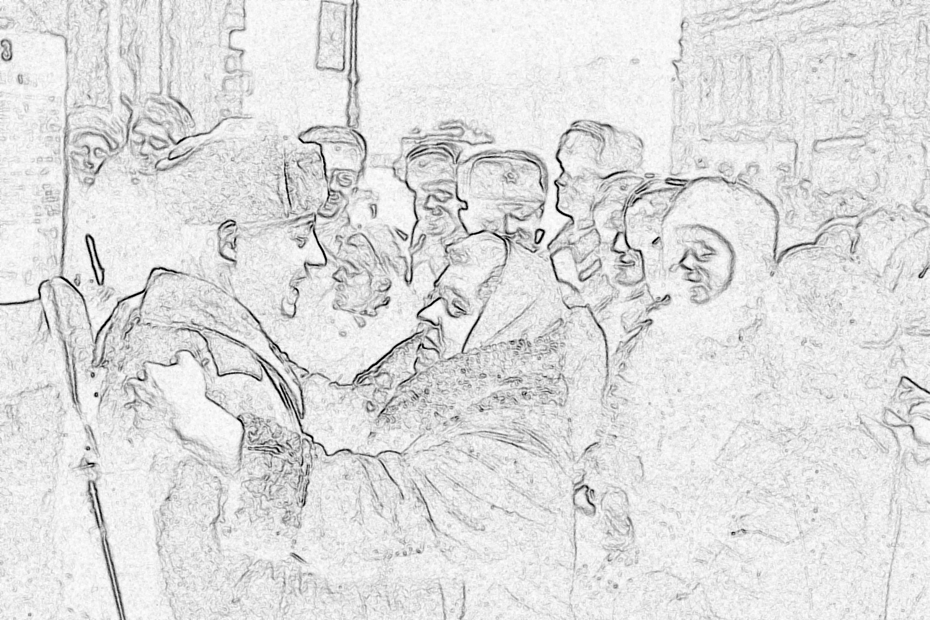
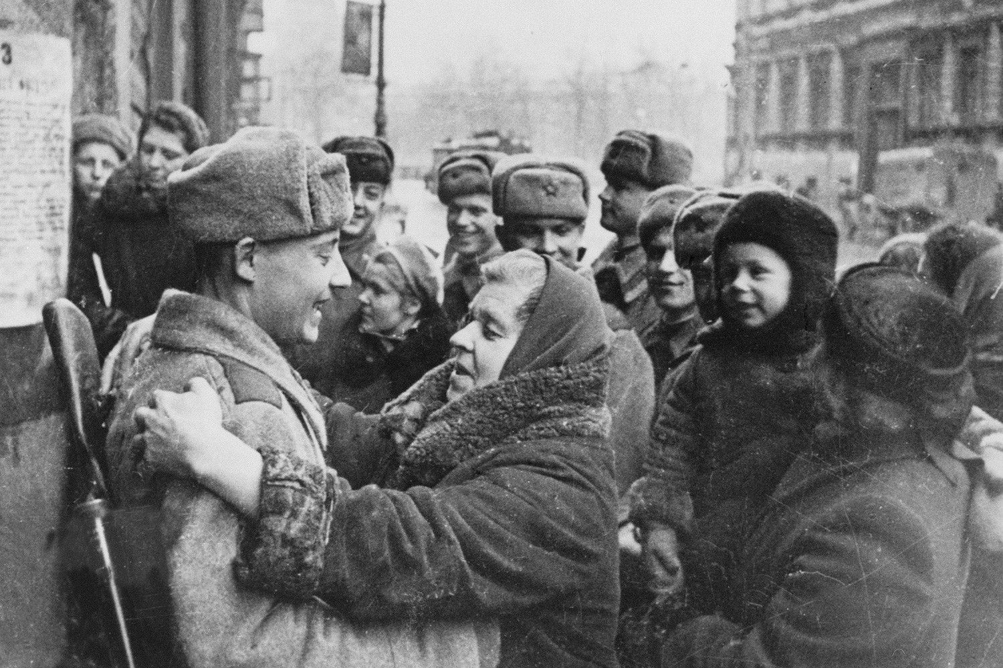
Блокада Ленинграда прорвана
27 января 1944 года
И в ночи январской,
беззвездной,
Сам дивясь небывалой судьбе,
Возвращенный из смертной
бездны,
Ленинград салютует себе.
Анна Ахматова

Slide 8
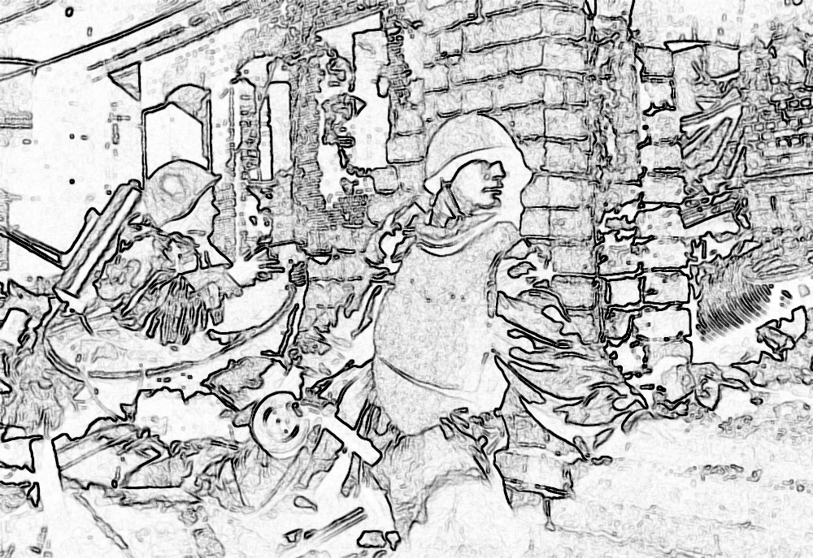
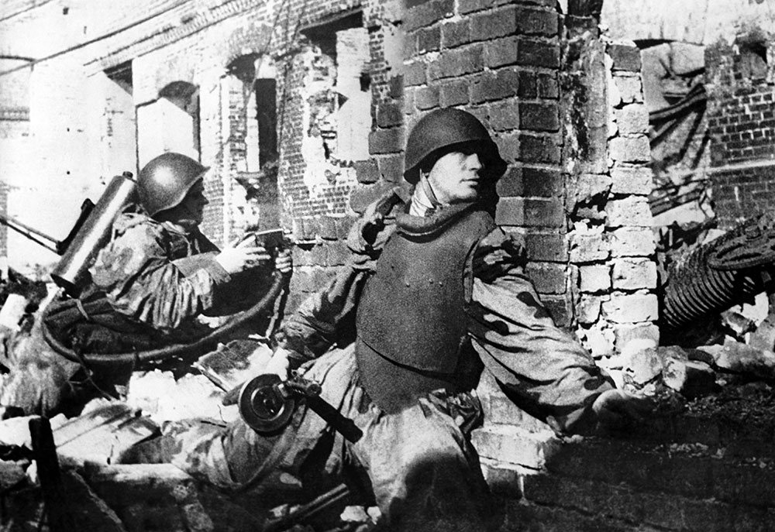
Сталинградская битва
ноября 1942 года
А над Волгою в небе синем,
Тучи тянутся, как холмы,
За спиной половина России,
А на самом краешке - мы.
Острый ветер в лицо мне дунул,
Как спасения ждал его,
Я в масштабах страны не думал,
Я вчерашний школьник всего.
Вот шинельку пробитую скину:
Жарковато среди огня…
Мне Урал и Сибирь дышат в спину –
И надеются на меня.
Михаил Найдич

Slide 9
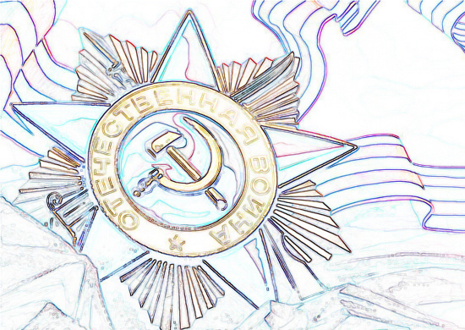
Победой кончилась война
Стоят в России обелиски, На них фамилии солдат… Мои ровесники мальчишки Под обелисками лежат. И к ним, притихшие в печали, Цветы приносят полевые Девчонки те, что их так ждали, Теперь уже совсем седые.
Александр Терновский

Slide 10
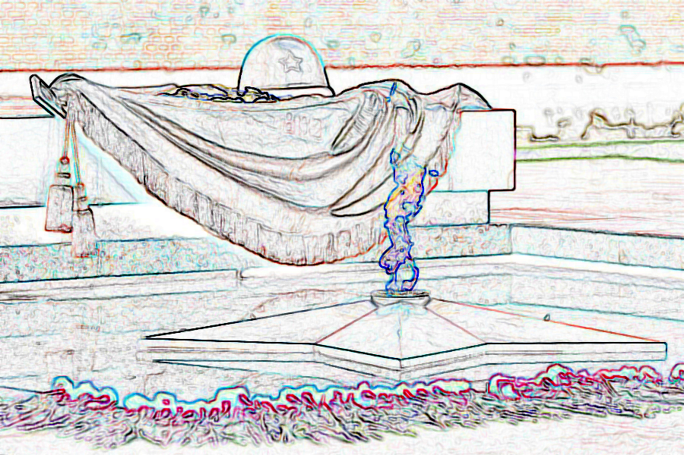
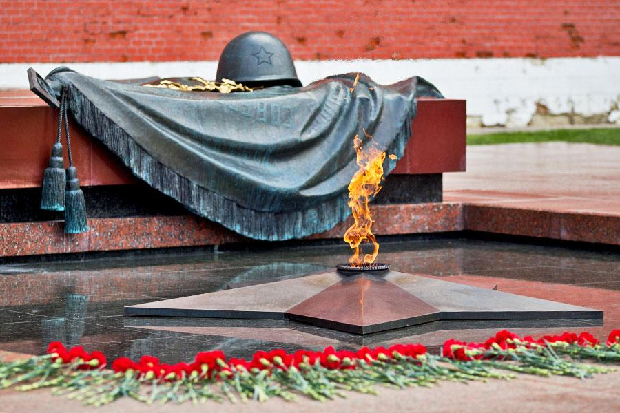
Могила неизвестного солдата
Могила Неизвестного солдата!
О, сколько их от Волги до Карпат!
В дыму сражений вырытых когда-то
Саперными лопатами солдат.
Зеленый горький холмик у дороги,
В котором навсегда погребены
Мечты, надежды, думы и тревоги
Безвестного защитника страны.
Эдуард Асадов

Slide 11
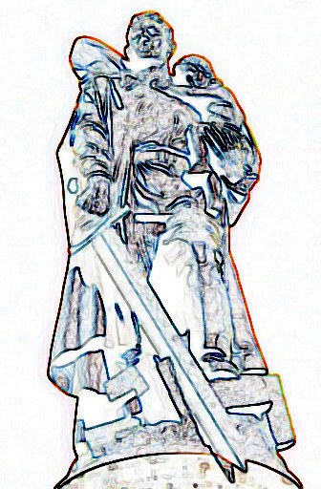
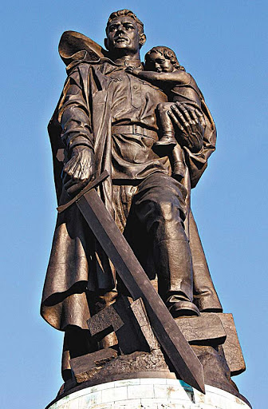
Памятник советскому солдату
Это было в мае, на рассвете,
Нарастал у стен рейхстага бой.
Девочку немецкую заметил
Наш солдат на пыльной мостовой.
У столба, дрожа, она стояла,
В голубых глазах застыл испуг.
А куски свистящего металла
Смерть и муку сеяли вокруг.
Тут он вспомнил, как, прощаясь летом,
Он свою дочурку целовал,
Может быть, отец девчонки этой
Дочь его родную расстрелял…
Георгий Рублёв

Slide 12
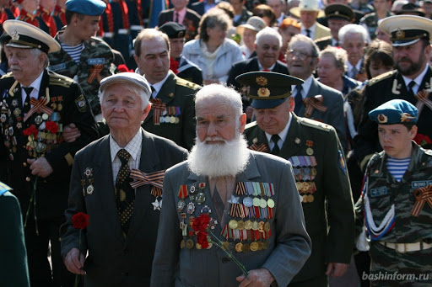
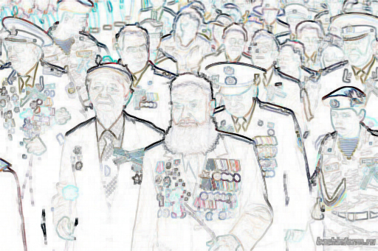
День Победы над фашизмом 9 мая 1945 года
Майский праздник – День Победы Отмечает вся страна. Надевают наши деды Боевые ордена. Их с утра зовёт дорога На торжественный парад. И задумчиво с порога Вслед им бабушки глядят.
Тимофей Белозёров

